Slide 1


ỦY BAN NHÂN DÂN QUẬN LONG BIÊN
TRƯỜNG MẦM NON BAN MAI XANH
*******
LÀM QUEN VĂN HỌC
Đề tài: Thơ “ Em làm thợ xây”
Lớp: Mẫu giáo bé
Giáo viên thực hiện: Nguyễn Thị Thanh
Năm học: 2022- 2023

Slide 2


Xem tranh

Slide 3
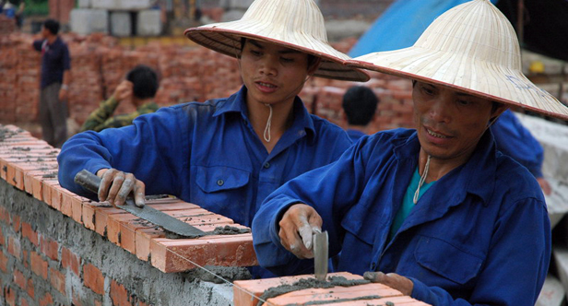


Slide 4
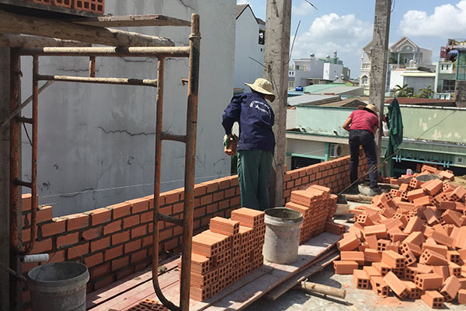

Slide 5
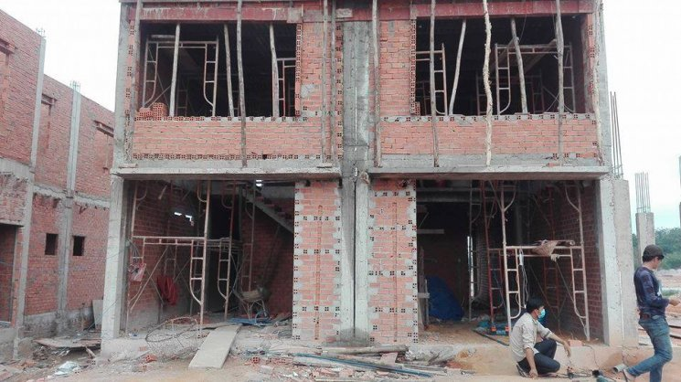

Slide 6
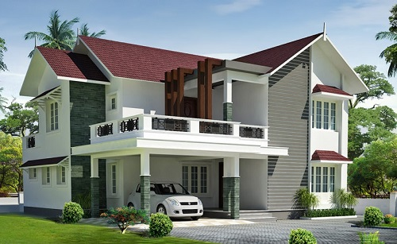


Slide 7

Bài thơ: “ Em làm thợ xây”
Tác giả: Hoàng Dân

Slide 8
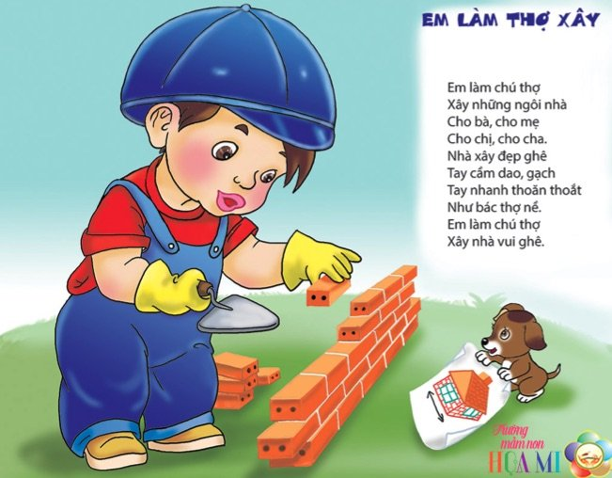

Slide 9

Đọc thơ lần 2

Slide 10

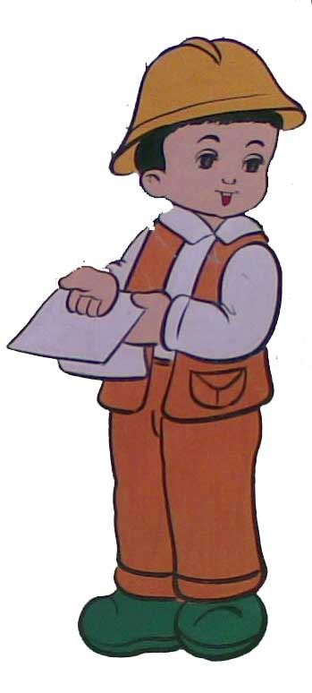
Bài thơ “ Em làm thợ xây”
Tác giả: Hoàng Dân

Slide 11



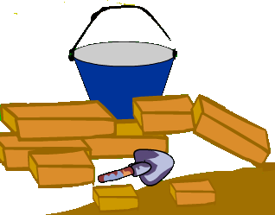
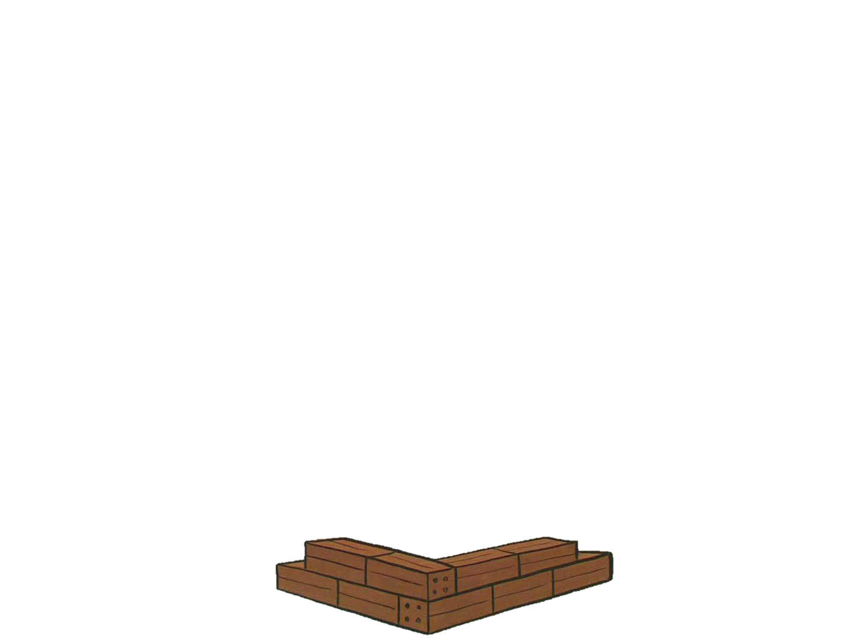

Em làm chú thợ
Xây những ngôi nhà

Slide 12
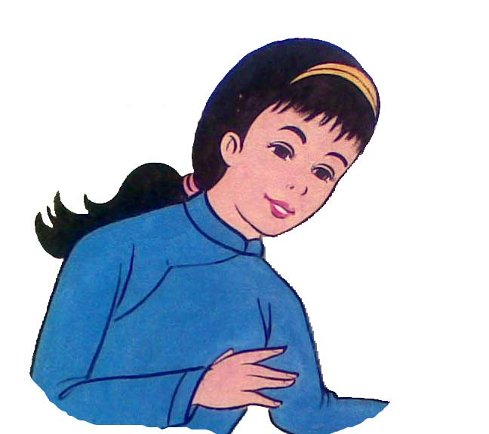
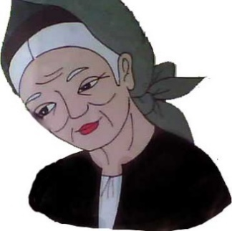


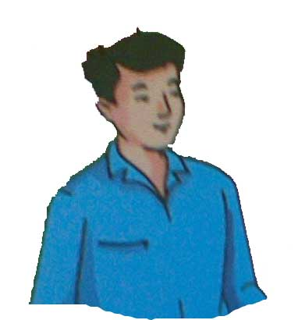
Cho bà, cho mẹ
Cho chị, cho cha.

Slide 13
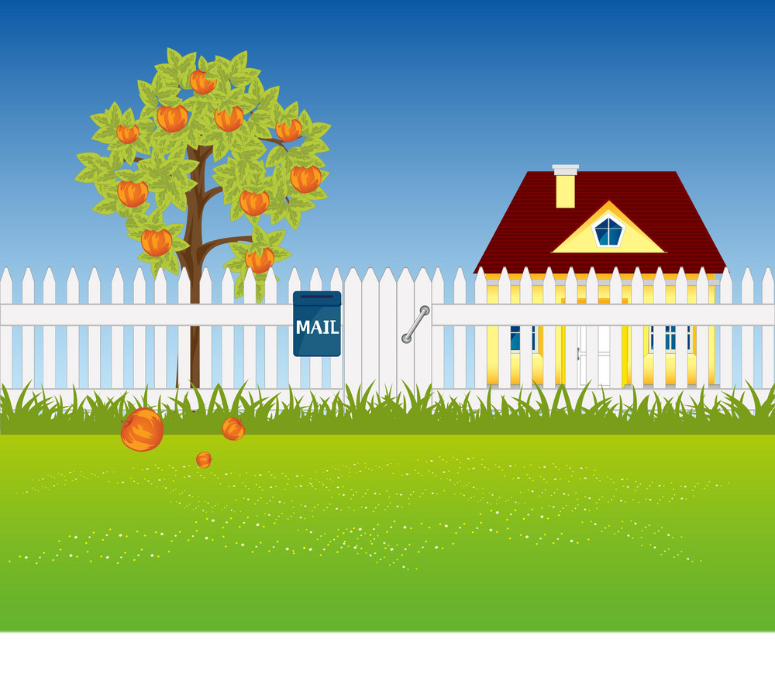
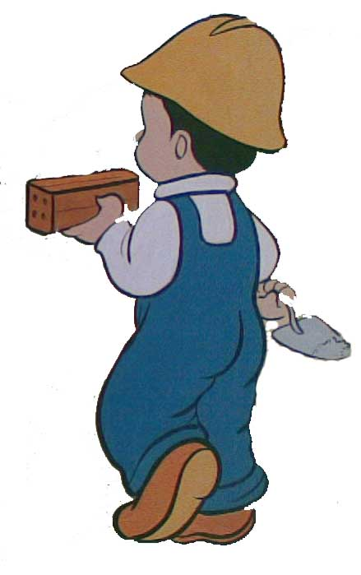
Nhà xây đẹp ghê
Tay cầm dao gạch
Tay nhanh thoăn thoắt
Như bác thợ nề.

Slide 14
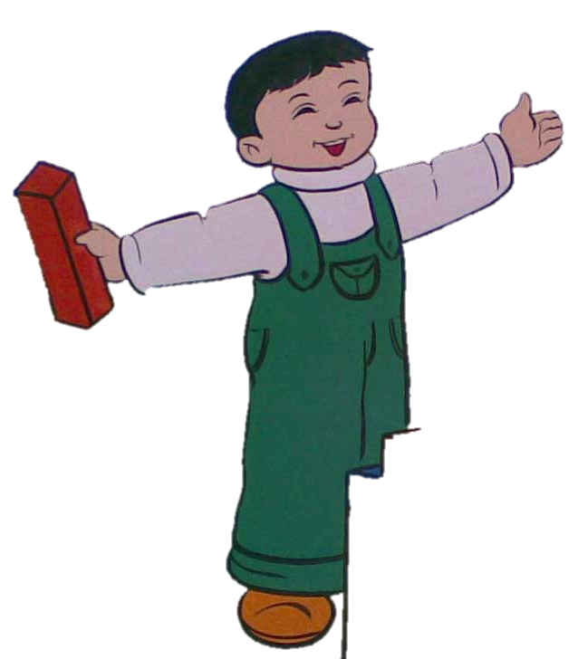

Em làm chú thợ
Xây nhà vui ghê.

Slide 15

Đàm thoại nội dung bài thơ

Slide 16

*Cô vừa đọc cho chúng mình nghe
bài thơ gì?
*Do ai sáng tác?

Slide 17
Bài thơ “ Em làm thợ xây”
Tác giả: Hoàng Dân

Slide 18

*Bạn nhỏ trong bài thơ thích
làm nghề gì?
*Bạn xây nhà cho những ai?

Slide 19
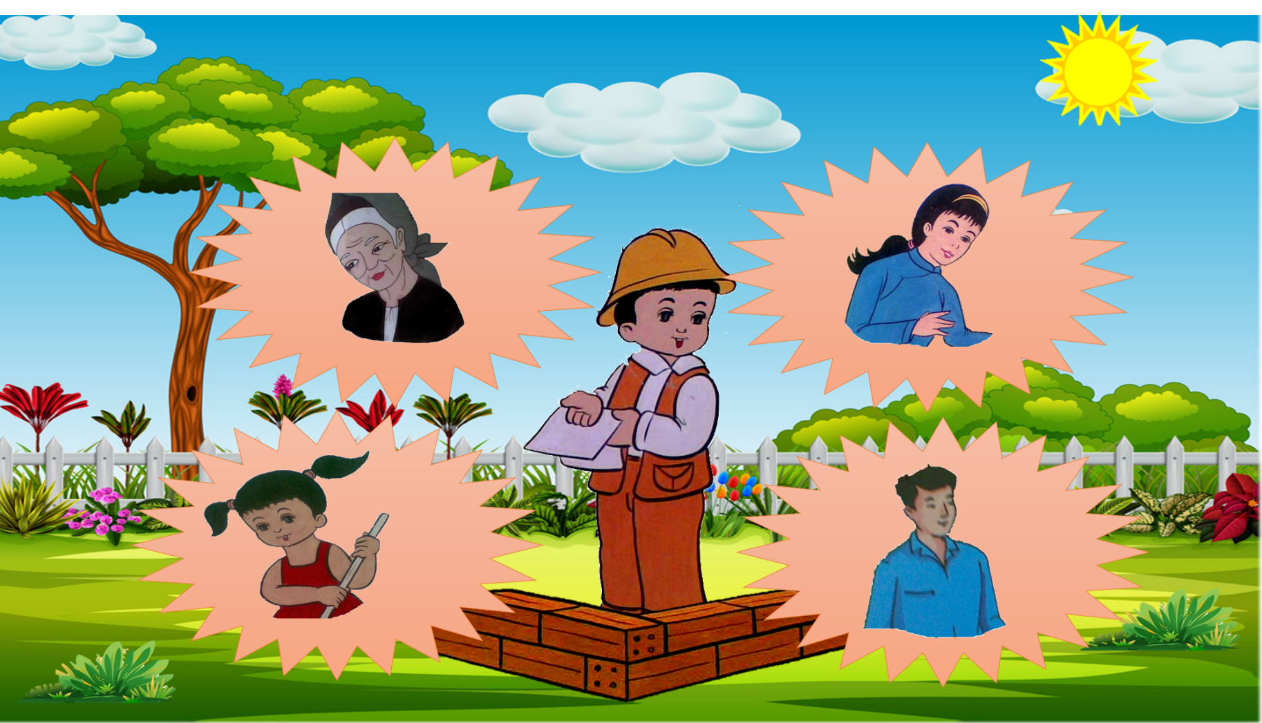
Em làm thợ xây
Xây những ngôi nhà
Cho bà, cho mẹ
Cho chị, cho cha.

Slide 20

Bạn nhỏ xây nhà như thế nào?

Slide 21
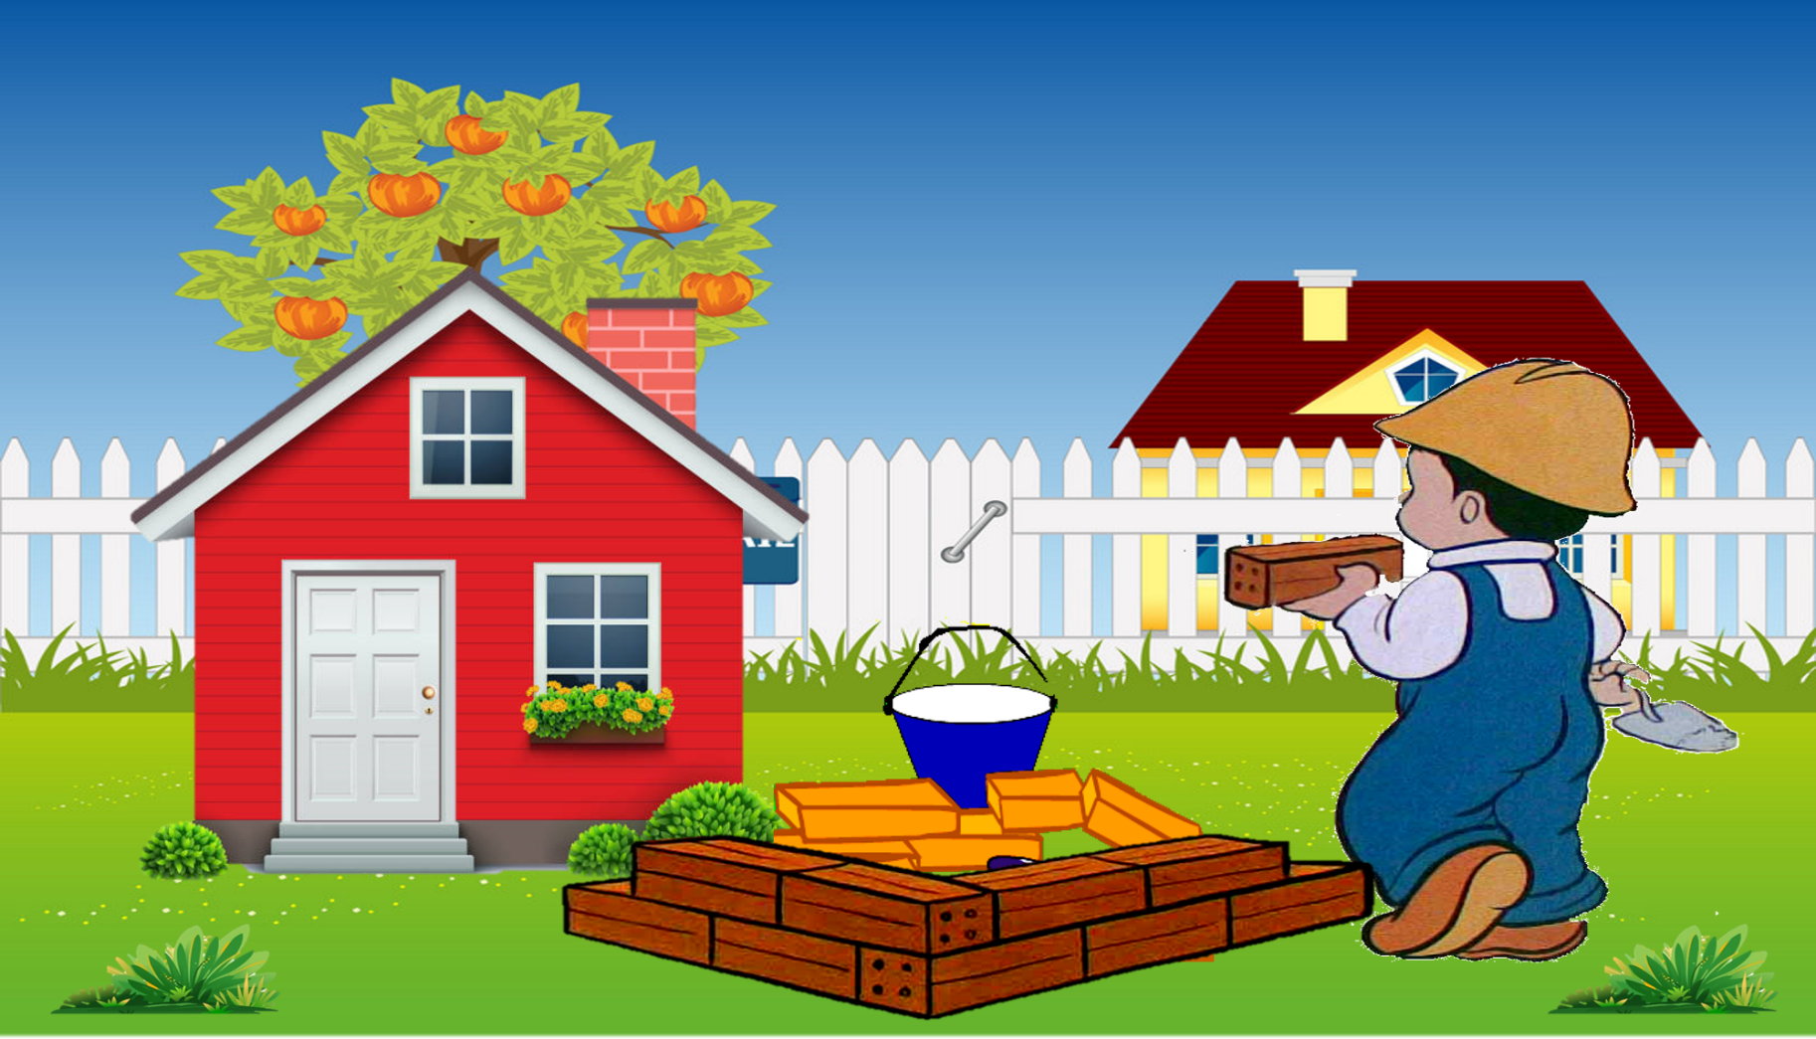
Nhà xây đẹp ghê
Tay cầm dao gạch
Tay nhanh thoăn thoắt
Như bác thợ nề.

Slide 22

Cô giải thích từ “thoăn thoắt”
“Thoăn thoắt” có nghĩa là làm việc rất nhanh nhưng lại rất khéo léo.

Slide 23

Khi làm thợ xây bạn nhỏ cảm
thấy như thế nào?

Slide 24
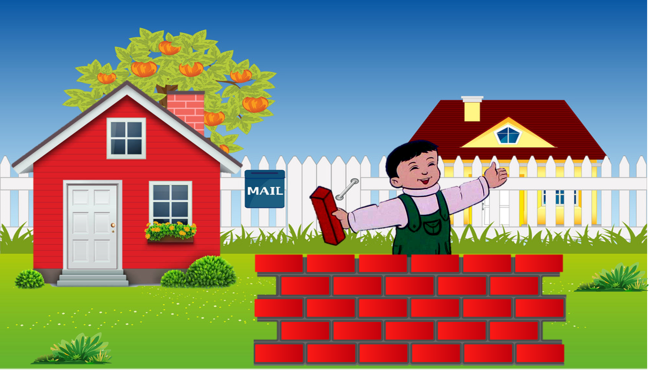
Em làm chú thợ
Xây nhà vui ghê.

Slide 25

Đọc thơ lần 3

Slide 26
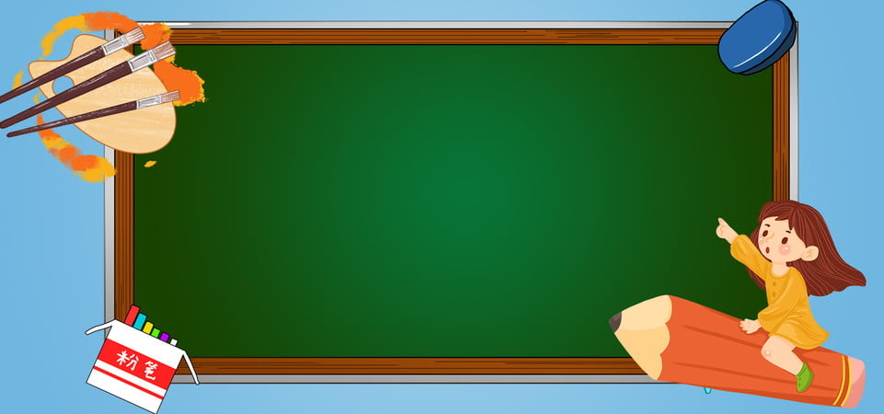
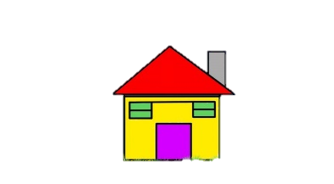




Bài thơ “ Em làm thợ xây”
Tác giả : Hoàng Dân
Em làm chú thợ
Xây những ngôi
Cho
cho
,
Cho
,
.
cho

Slide 27

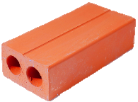

xây đẹp ghê
cầm dao
nhanh thoăn thoắt
Như bác thợ nề.
Em làm chú thợ
Xây
vui ghê.

Slide 28

Hẹn gặp lại các con !

